Slide 1
CEFALEA
Dr Guillermo Guzmán C.
Servicio de Neurología Infantil HCSBA
Universidad de Chile. Campus Centro

Slide 2
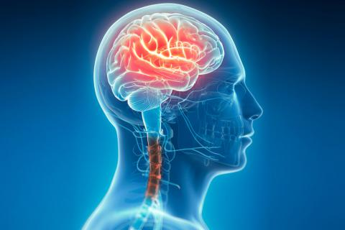
Cefalea
Malestar o dolor localizado en la cabeza.

Slide 3
Generalidades
La cefalea es común en niños y adolescentes y son una causa frecuente de consulta ambulatoria y urgencia.
La principal misión del médico es diferenciar si se trata de un proceso benigno o maligno, aliviar el síntoma y mejorar la calidad de vida.
La gran mayoría se debe a un trastorno primario como migraña, o secundaria a un proceso agudo y benigno como infecciones virales.
El diagnóstico es principalmente clínico, siendo los examenes complementarios, la mayoría de las veces innecesario.

Slide 4
Epidemiología
La migraña es la principal causa de cefalea, se estima en un 65% del total.
La prevalencia de migraña es de un 7% en los niños (1 de cada 14) y se incrementa con la edad, siendo más frecuente en la adolescencia.
Edad (años) | 3 - 7 | 7 - 11 | 11 - 15
Prevalencia | 1.2 – 3.2% | 4 – 11% | 8 – 23%
Sexo | H > M | H = M | H < M

Slide 5
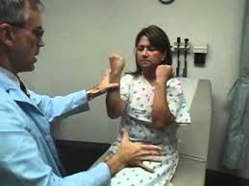
Evaluación clínica
El correcto diagnóstico etiológico de una cefalea se realizará principalmente por:
  Anamnesis
  Examen neurológico

Slide 6
Evaluación clínica anamnesis
Inicio
Evolución
Localización
Tiempo de inicio del dolor
Mayor o menor de 6 meses
Se inicia en la ultima semana
Se ha mantenido estable en el tiempo
Intermitente
Aumenta en forma progresiva
Es el dolor mas fuerte que he tenido en la vida
Holocráneo
Se localiza en algún punto especifico de la cabeza

Slide 7
Evaluación clínica anamnesis
Frecuencia
Intensidad
Carácter
Ocasional
Numero de veces por semana
Casi todos los días
Solo en la semana o también fines de semana
Leve
Moderado
Severo
El mas fuerte de la vida
Opresivo
Punzante
Mixto

Slide 8
Evaluación clínica anamnesis
Horario.
Matinal
Vespertino
Nocturno
Lo despierta
Síntomas asociados
Fotofobia
Fonofobia
Nauseas
Vómitos
Vómitos matinales
Uso de analgesicos
Cede completamente
Cede parcialmente
Analgésicos dosis correcta?

Slide 9
Clasificación Etiológica
CEFALEAS PRIMARIAS
CEFALEAS SECUNDARIAS

Slide 10
Cefalea Primaria
Migraña:
Con aura (Clásica)
Sin aura (Común)
Tipo tensión o tensional
Cefalea en cluster y otras autonómicas trigeminales.
Otras: Asociadas a tos, ejercicio, estímulos fríos.

Slide 11
Cefalea Secundaria
Infección.
Asociadas a traumas.
Trastornos intracraneales
Fármacos o su retiro.
Trastornos metabólicos
Alteración estructuras vecinas.
Neuralgias.
No clasificables.

Slide 12
Clasificación temporal
Clasificación temporal
Aguda
Aguda recurrente
Crónica progresiva
Crónica no progresiva
Mixta.

Slide 13
I
N
T
E
S
I
D
A
D
TIEMPO DE EVOLUCION

Slide 14
Cefalea Aguda
Episodio único, sin antecedentes de episodios previos.
Sintomatología asociada.
Generalizada vs localizada.
Mas frecuentes:
  Enfermedad febril sistémica.
  Primer episodio de una migraña.
  Hemorragia intracraneana (MAV, HSA)
  Trauma.

Slide 15

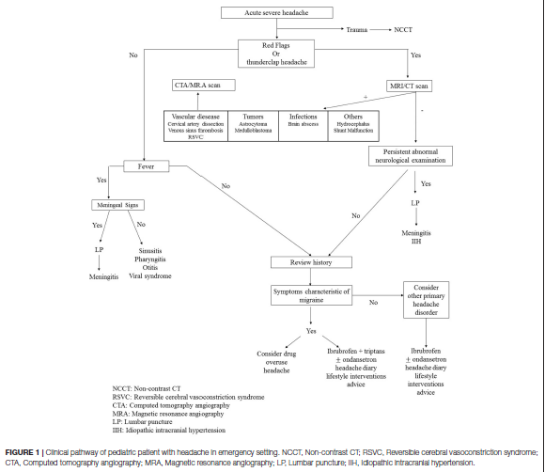

Slide 16
Cefalea aguda recurrente
Eventos periódicos separados de intervalos libres de síntomas.
La migraña es la forma más frecuente.
Otras:
  Cluster > 10 años.
  Cefalea del ejercicio.
  Malformaciones vasculares.

Slide 17
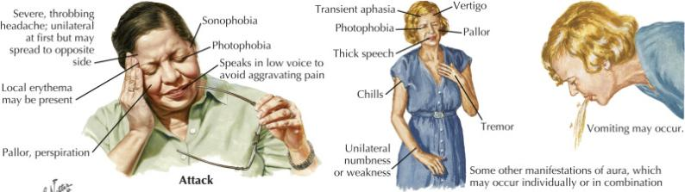
Migraña
Migraña sin aura es el 60% de las migrañas, con aura el 15%.

Slide 18
Migraña
Migraña sin aura es el 60% de las migrañas, con aura el 15%.
Migraña sin aura
30 minutos a 4 horas de duración
Frontal bilateral y menos frecuente temporal unilateral
Síntomas digestivos como nauseas y vómitos
Fotofobia que lo conduce a aislarse a un lugar obscuro
Fonofobia

Slide 19
Migraña
Migraña con aura
Aura más frecuente es visual con visión borrosa. De 5 a 60 minutos de duración. Cefalea se inicia hasta la hora siguiente de aparición de aura.
30 minutos a 4 horas de duración
Frontal bilateral y menos frecuente temporal unilateral
Síntomas digestivos como nauseas y vómitos
Fotofobia que lo conduce a aislarse a un lugar obscuro
Fonofobia

Slide 20
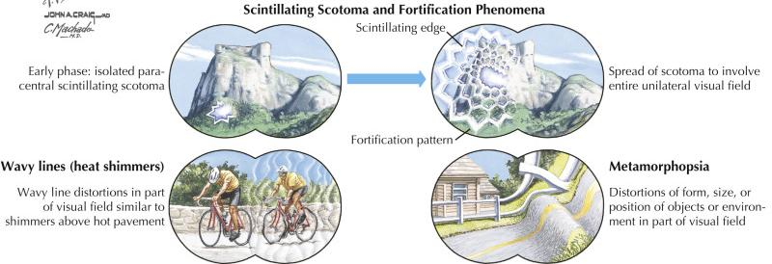
Migraña
Migraña con aura

Slide 21
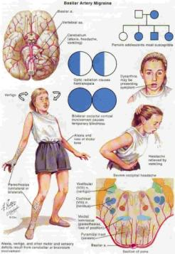
Otro tipos de migraña
Migraña Basilar
Síntomas visuales como pérdida brusca de visión o alteración del campo visual en ambos ojos que preceden a vértigo, ataxia, disartria y acufenos. Posteriormente aparece cefalea occipital severa acompañada de vómitos.

Slide 22
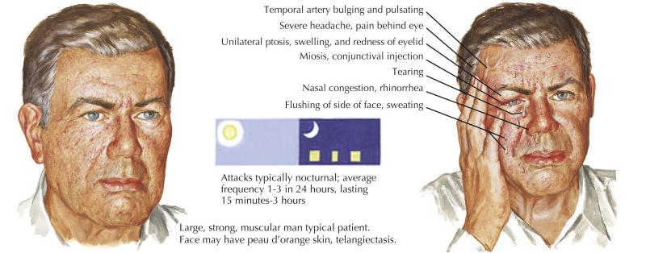
Otro tipos de migraña
Migraña en racimos o cluster
Dolor intenso, lancinante referido a la región periocular y que se acompaña de una serie de síntomas y signos, fundamentalmente de disfunción autonómica como lagrimeo, edema palpebral o rinorrea, miosis o ptosis palpebral.

Slide 23
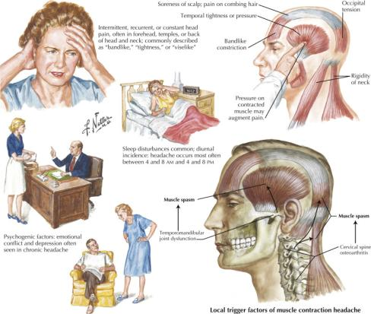
Cefalea tipo tensión
10 episodios de cefalea que cumplan los criterios
Cefalea que dura de 30 min a 7 días.
2 de las sgtes características:
  Opresivo no pulsátil.
  Leve a moderada.
  Bilateral
  No se agrava con actividades rutinarias.
2 de las sgtes:
  Sin nauseas ni vómitos.
  Sin fono o fotofobia o solo con uno de ellos.
No atribuible a otra causa

Slide 24
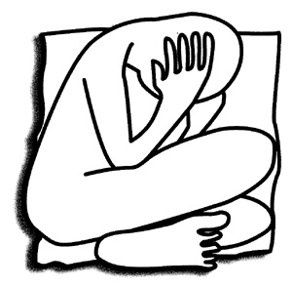
Cefalea mixtas
Cefalea aguda recurrente que se sobrepone a un patrón diario o casi diario de cefalea crónica no progresiva.
El paciente es capaz de diferenciar los 2 tipos de cefalea.
Ex neurológico normal.

Slide 25

Diagnostico diferencial.

Slide 26
Diagnostico diferencial
CEFALEA AGUDA DE INICIO SUBITO (segundos a 1 minuto), SEVERA, RAPIDAMENTE PROGRESIVA
SIEMPRE DEBE SER INTERPRETADO COMO SECUNDARIA A LESION ENCEFALICA AGUDA

Slide 27
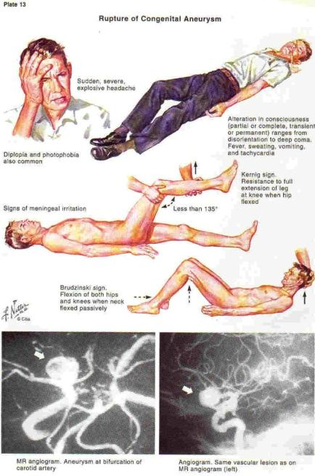
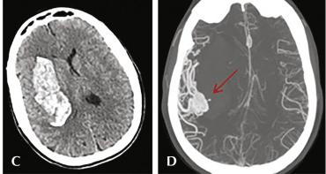

Slide 28
Diagnostico diferencial
CEFALEA SUBAGUDA, PERSISTENTE O INTERMITENTE (la rapidez en llegar a la máxima intensidad es de minutos, horas o días)
SUELE SER EL PERFIL DE LAS CEFALEAS “BENIGNAS”
SOLO LA PRESENCIA DE LOS SIGNOS DE “ALARMA” AL EXAMEN NEUROLOGICO PERMITE SOSPECHAR LESION ENCEFALICA

Slide 29
Diagnostico diferencial
CEFALEA CRONICA DE INICIO INSIDIOSO, PERSISTENTE Y PROGRESIVA
SIEMPRE DEBE SER CONSIDERADA COMO SECUNDARIA A UNA LESION ENCEFALICA
O ENFERMEDAD SUBYACENTE

Slide 30
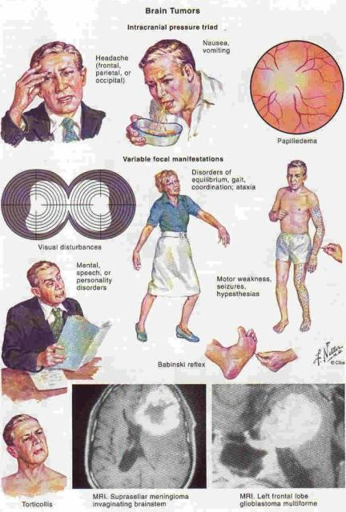
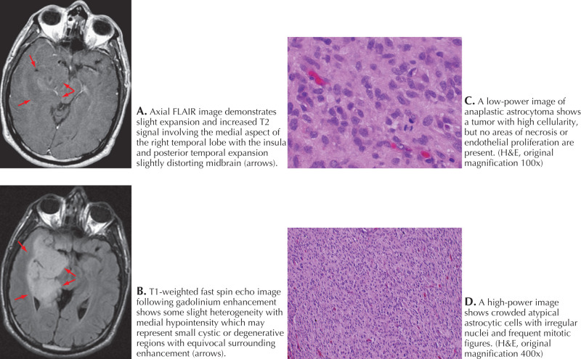

Slide 31
Clínica que orienta a lesión intracraneana
Cefalea sin antecedentes previos.
Severidad
Cambio de patrón de cefalea
Cefalea progresiva no remitente, diurna y nocturna
Dolor matinal
Asociado a signos neurológicos.

Slide 32
Cefalea asociada a Hipertensión Endocraneana
Generalizada
Agravada por tos o valsalva
Severidad que aumenta progresivamente
Asociado a nauseas vómitos y signos neurológicos
Pérdida de visión transitoria con cambios de postura.
Compromiso de conciencia.

Slide 33
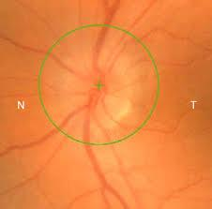
SIGNOS DE “ALARMA” NEUROLOGICA
  EDEMA DE PAPILA
  SIGNOS MENINGEOS
  COMPROMISO DE CONCIENCIA
  CUALQUIER SIGNO NEUROLOGICO FOCAL

Slide 34
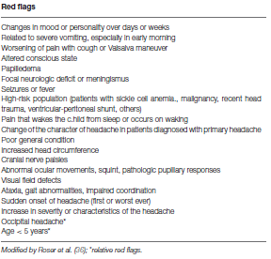
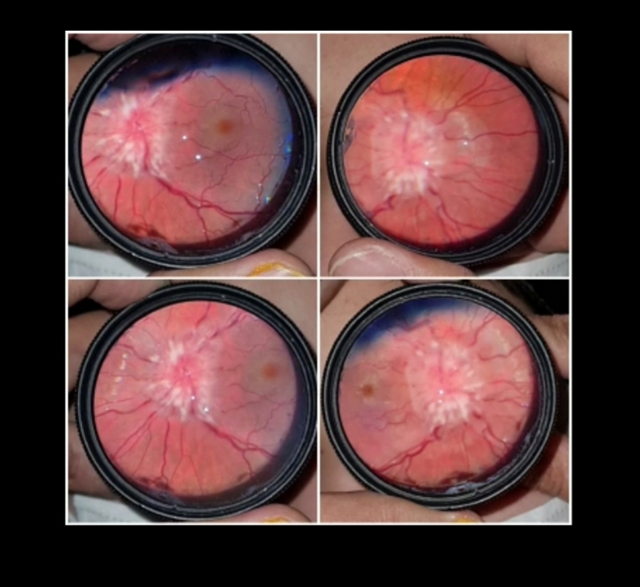

SIGNOS DE “ALARMA” NEUROLOGICA

Slide 35
Neuroimágenes
Primera prioridad:
Cefalea aguda
La peor cefalea de la vida
Crónica progresiva
Asociado a sint neurológicos
Alt examen neurológico
Edema de papila
Alt movimientos oculares
Menor de 3 años (5 años)
Prioridad mediana:
Cefalea o vómitos al despertar
Ubicación invariable
Sg meníngeos
Cambio de las características de la cefalea previa

Slide 36
Neuroimágenes
Prioridad mediana
Cefalea o vómitos al despertar
Ubicación invariable
Sg meníngeos
Cambio de las características de la cefalea previa

Slide 37
Tratamiento
Objetivos
Vida normal
Alivio rápido de cefalea

Slide 38
Tratamiento No Farmacológico
Evitar desencadenantes
La mayoría de los niños tienen al menos un factor desencadenante:
Estrés, sobre todo escolar.
Falta o exceso de sueño.
Frio o calor ambiental.
Excesivo uso de pantallas: tv, video juegos, celular.
Ruido, luminosidad intensa, olores intensos.

Slide 39
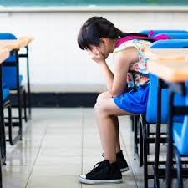
Tratamiento Farmacológico
  Tomar el medicamento lo antes posible al iniciar el dolor en dosis adecuada
  Medicamentos disponibles al alcance de la mano, incluso en la escuela y entregar un certificado que autorice a tomarlo
  Evitar abuso (>2 administraciones por semana)

Slide 40
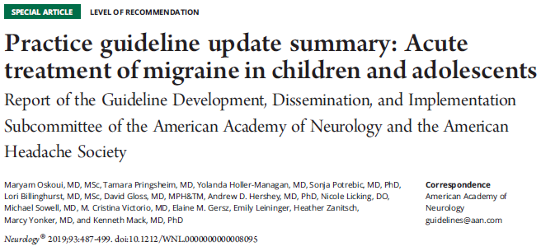
Tratamiento Farmacológico
Fármacos:
En episodio agudo:
  Ibuprofeno 10mg/kg
  Paracetamol 15 mg/kg
  Naproxeno 10mg/kg
  En las crisis migrañosas con hiperemesis se podrían usar triptanes 6 a 17 años rizatriptan, 12 años o más: sumatriptán 5-20 mg
Estado migrañoso:
  Sumatriptan subcutaneo 6 mg.

Slide 41
Tratamiento Profiláctico
  Indicado cuando las otra medidas han fallado.
  Presentan mas de 3 -5 episodios / mes.
  Crisis intratables o difíciles de manejar en etapa aguda.
  Duración prolongada.
  Síntomas incapacitantes.

Slide 42
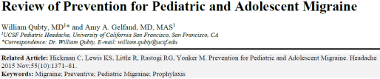
Tratamiento Profiláctico
Uso en pacientes con mas de 4 episodios al mes con compromiso de la calidad de vida.
De primera línea
  Propanolol hasta 0,1 hasta 2 mg/kg/día
  Flunarizina 5-10 mg/día.
Segunda línea
  Topiramato 25-100mg/día
  Ác.Valproico 5-10mg/kg/día
  Ciproheptadina 4-16 mg/día
  Gabapentina 900-1200mg/día
Cefalea tensional
  Medidas generales
  Psicoterapia

Slide 43
Preguntas?

